Slide 1
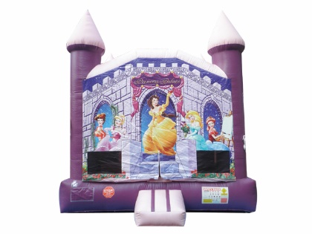
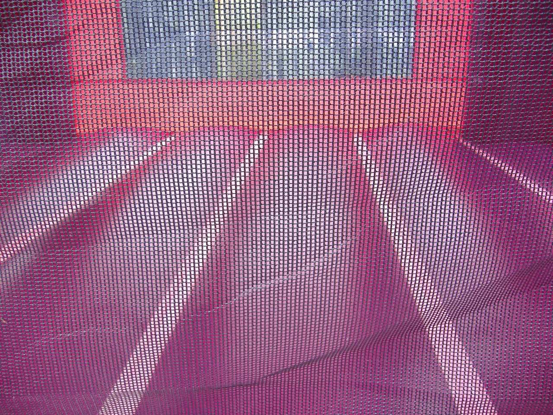
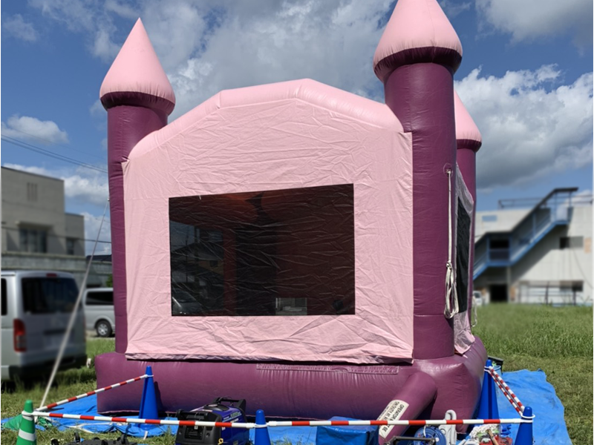
プリンセスパレス
かわいいプリンセスのふわふわ!
かわいいプリンセスのふわふわです。
広い内部です。
側面と背面は通気性の良いメッシュです。
サイズ：W4.5×D4.5×H4.2ｍ
電源：100V15A×1回路
送風機：400ｗ×1台
対応人員：6名
運営要員：2名

